Slide 1
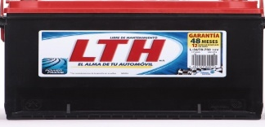


AVE. MORELOS #8300 COL. PARQUE INDUSTRIAL (625)582-6600
ACT-113
“Identificar las ventas que se hacen fuera de ruta e identificar las causas principales.”
Objetivo:
“Identificar ventas fuera de ruta que generan un mayor costo en su distribución para poder analizar el impacto a la rentabilidad del negocio y generar acciones que nos permitan mantener el servicio al cliente mejorando la rentabilidad.”

Slide 2

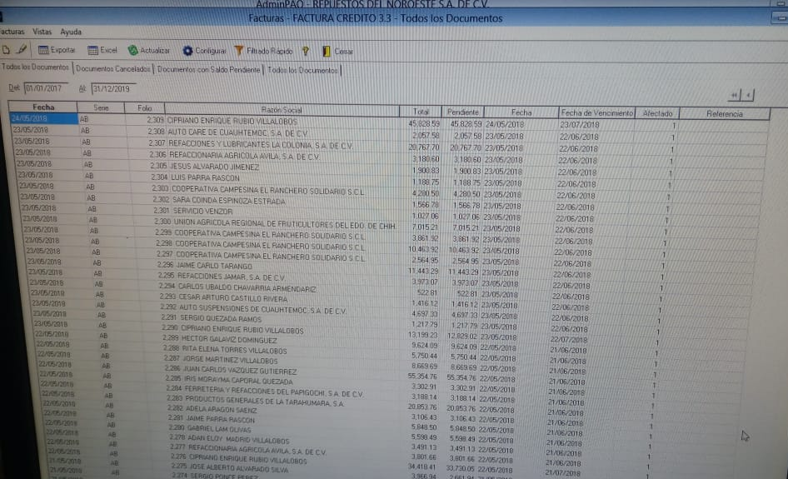
AVE. MORELOS #8300 COL. PARQUE INDUSTRIAL (625)582-6600
Dentro del sistema AdminPAQ se registran las ventas y al momento de facturar se debe poner el comentario que es un servicio express cuando así lo sea para que al momento de analizar esta información salga del sistema y se pueda analizar a detalle.

Slide 3
AVE. MORELOS #8300 COL. PARQUE INDUSTRIAL (625)582-6600
Estas son las facturas que se han realizado con el servicio express las cuales están identificadas para su análisis correspondiente.
ABRIL CREDITO | FACTURA | CANTIDAD | STATUS |  | ABRIL CONTADO | FACTURA | CANTIDAD | STATUS
 | 1535 | $ 1,983.00 | ENTREGADA |  |  | 206 | $ 2,367.00 | ENTREGADA
 | 1826 | $ 483.45 | ENTREGADA |  |  | 210 | $ 109.19 | ENTREGADA
 | 1873 | $ 7,026.12 | ENTREGADA |  |  | 221 | $ 103.19 | ENTREGADA
 | 1930 | $ 5,704.54 | ENTREGADA |  |  | 274 | $ 1,699.29 | ENTREGADA
MAYO CREDITO | FACTURA | CANTIDAD | STATUS |  | MAYO CONTADO | FACTURA | CANTIDAD | STATUS
 | 2039 | $ 1,681.76 | ENTREGADA |  |  | 284 | $ 4,222.50 | ENTREGADA
 | 2050 | $ 11,171.00 | ENTREGADA |  |  | 289 | $ 2,502.49 | ENTREGADA
 | 2168 | $ 1,103.45 | ENTREGADA |  |  | 294 | $ - | ENTREGADA
 | 2205 | $ - | ENTREGADA

